Slide 1
Categorização de dados com o NVivo 7
João Henrique (www.cin.ufpe.br/~jhcp)
Raphael Barros (rlbb@cin.ufpe.br)
Notes:
Tu deixa eu botar a página? =P
Se tu achar q ficou ruim assim, pode botar o e-mail mesmo

Slide 2
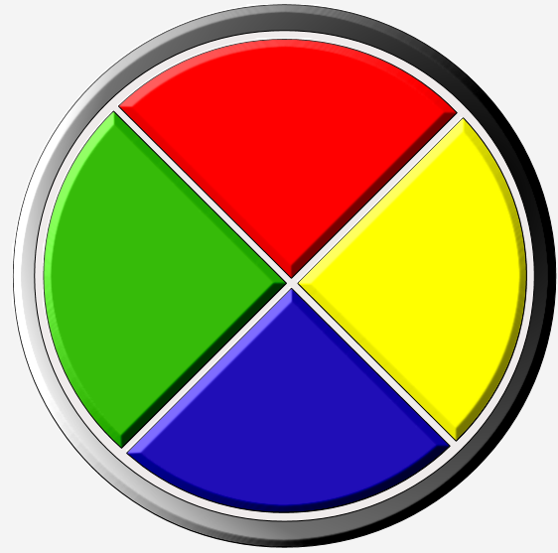
Bons tempos…
Notes:
Vamos introduzir a apresentação falando do projeto do período passado.
Pode servir como apresentação do tema e de nós mesmos.

Slide 3
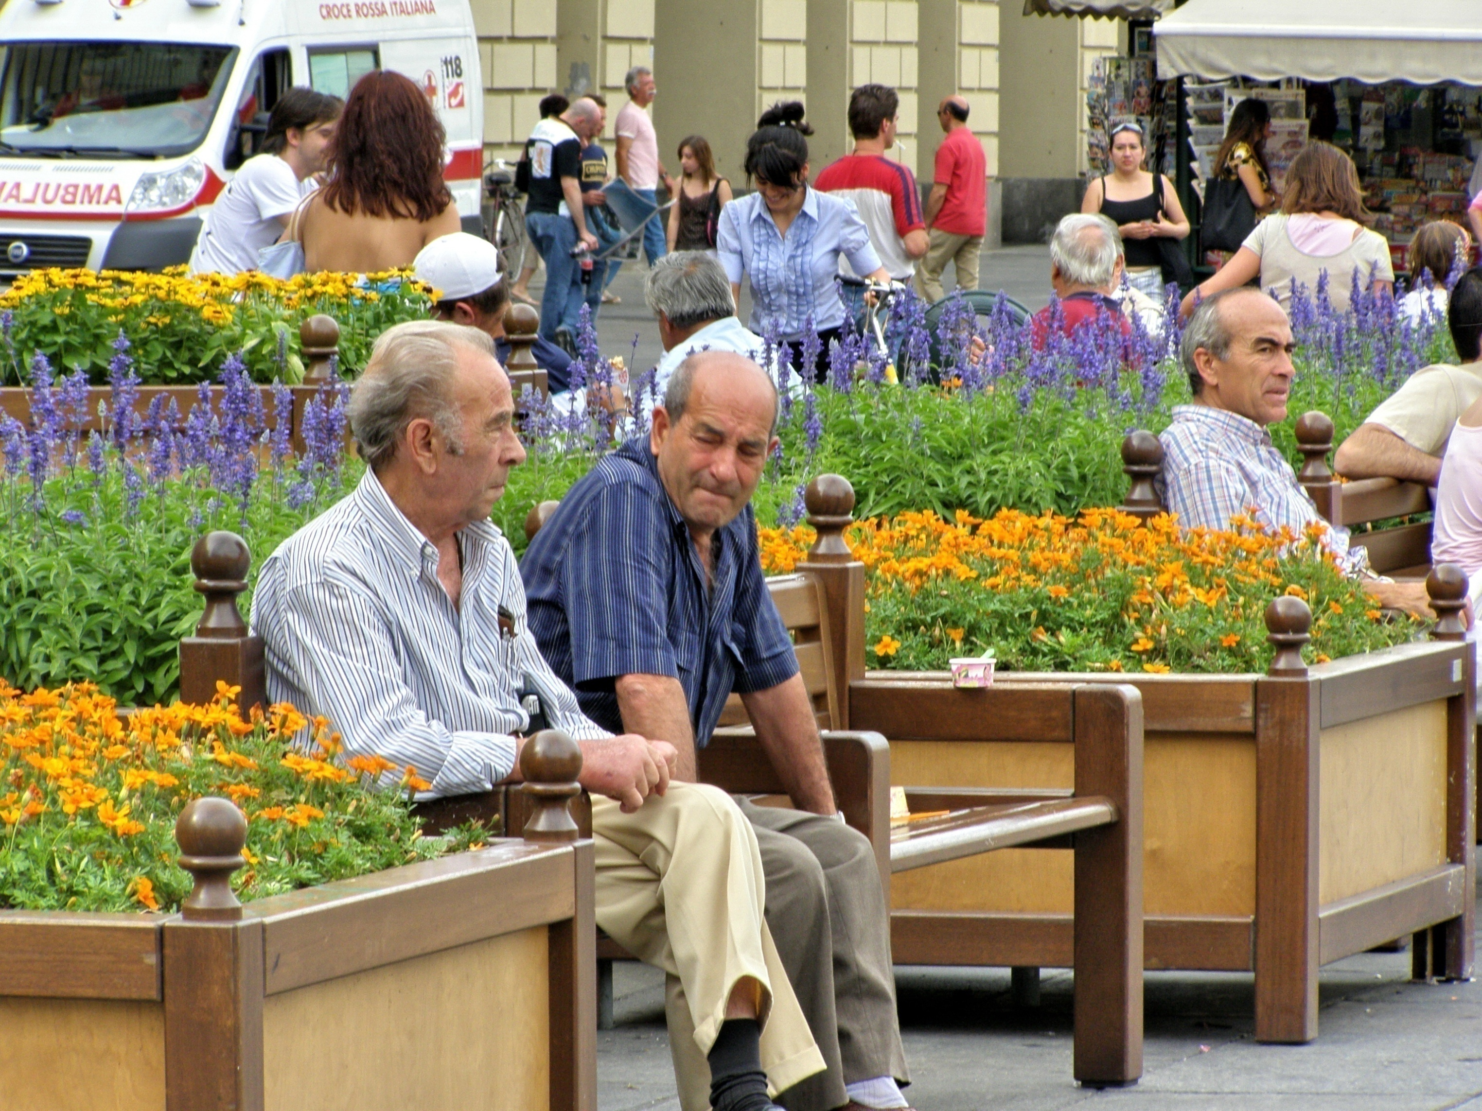
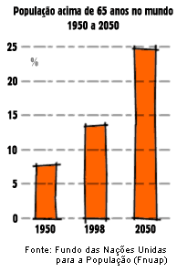

Slide 4
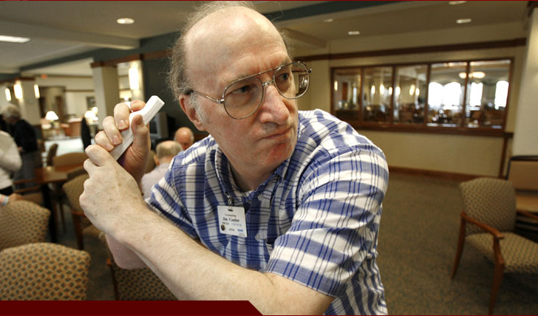
Mas… o que um
jogo precisa para
ser interessante
para os seniores?
Jim Coulter, morador de uma casa de repouso, joga beisebol no Wii (fonte: Reuters)

Slide 5
Questões de Pesquisa
Como os idosos ocupam seu tempo?
Como os idosos atuam/interagem?
Como os idosos se divertem?
Como os idosos convivem com a tecnologia?
Como os idosos se sentem manuseando objetos tecnológicos pela primeira vez?

Slide 6
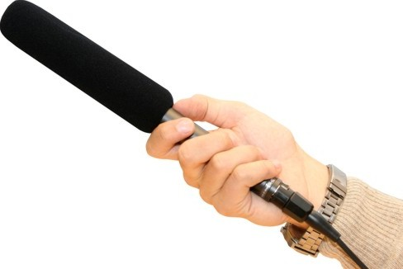
Coleta de dados
Entrevista com especialistas
Entrevistas narrativas episódicas com seniores
“...eu tenho, um celular, em matéria de computador, sou o atraso do século XX”
“Tiveram (homens) essa formação de ser provedor... Ele se aposenta, (...) Aí o que é que ele faz? Ou ele vai beber, ou ele vai pro dominó, ele não se socializa.”
“É... o mouse, né? Pra controlar...”
“Transcrição toma muito tempo”
Notes:
Aqui falar das descobertas que fizemos indo a campo.

Slide 7
Categorização
Capacidade Cerebral
Diminuição dos sentidos
Maior presença feminina
Socialização
Fatores Físicos
Atividades em grupo
Fatores Psicológicos
Depressão
Solidão
Notes:
Roxo -> categorias
Azul -> subcategorias

Slide 8
Por que categorizar
os dados?
Notes:
Depois da apresentação do projeto, chegamos na questão que serve de motivação para essa apresentação.
Nesse ponto eu acho que deveríamos defender a importância de se obter dados relevantes. (pesquisa qualitativa)

Slide 9
Notes:
Essa imagem pode servir também pra mostrar que, dentro de um grande conjunto de dados, técnicas como categorização podem ajudar a identificar informações valiosas
Essa imagem mostra a idéia de que informação pode ser um diferencial no desenvolvimento de produtos de sucesso

Slide 10
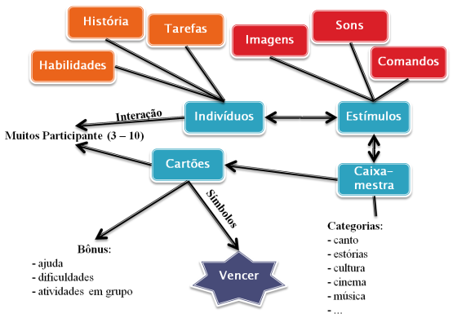
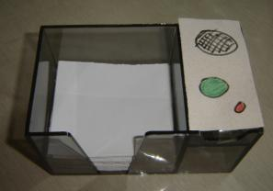
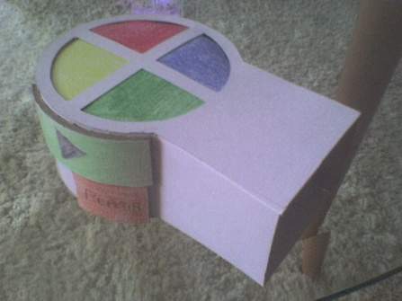
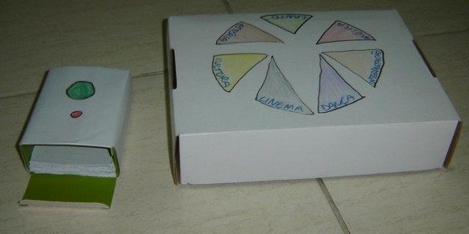
Análise
Geração de Idéias
Prototipação
Validação
Notes:
Juntei essas fases em um slide porque acho que não é o foco da apresentação

Slide 11
Por que categorizar?
Material textual é a base de pesquisas qualitativas [3]. A análise desse material é uma atividade complexa e lenta.
É preciso sintetizar os dados coletados.
Notes:
Se alguém perguntar: pesquisas também podem ser feitas sem ser com base textual, só que nesse caso o software não ajudaria muito

Slide 12
“O maior problema para iniciantes em pesquisa qualitativa não é como coletar dados, mas descobrir o que fazer com esses dados” [5]

Slide 13
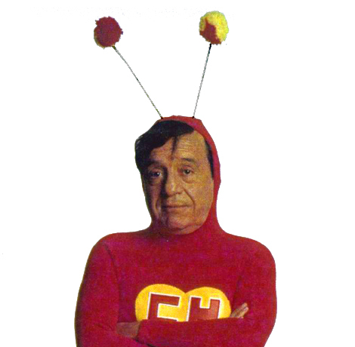
E agora quem poderá me ajudar?
Notes:
Essa é pra acordar o pessoal! :D
(A aula começa às 8 da manhã!)
É um comediante!
Por sinal, acho que aula só vai começar mesmo 8h30....

Slide 14
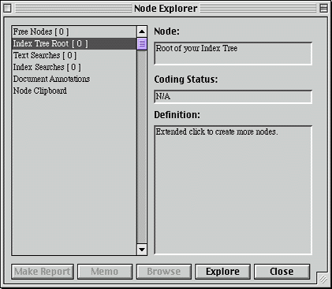
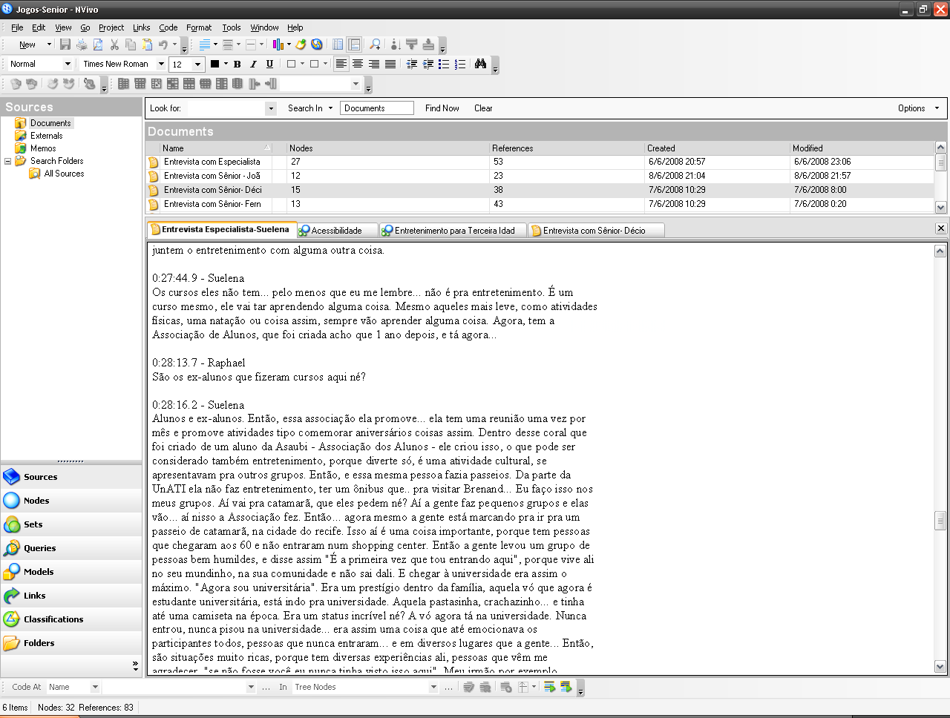
QSR NVivo 7
QSR Nudist 6
Notes:
Mostrar que o Nvivo é uma evolução do Nudist, que foi usado em alguns trabalhos do CCTE (de Alex)
Nesse momento a ferramenta será aberta e será realizado um “tour”

Slide 15
Dicas
Antes de usar pro seu projeto, experimente usando um projeto de exemplo
Mantenha um equilíbrio entre quantidade de categorias e profundidade da análise
Re-estruture a árvore de nós sempre que achar necessário
Notes:
Algumas dicas (experiências nossas)
*obs.: Falar da questão “quando parar de criar categorias?” (segundo Carina, embora não haja uma resposta exata, em geral, não se deve criar muitas categorias. Afinal, a idéia é condensar informação)
Salvar sempre: o próprio software avisa de vez em quando que é melhor salvar, pois eventualmente ele trava

Slide 16
Considerações Finais
A categorização ajuda o pesquisador a realizar a análise de documentos, agrupando conceitos
Análises quantitativas podem ser feitas, mas não costumam ser relevantes
Cuidado com generalizações!
O NVivo é apenas uma ferramenta de apoio, não faz o trabalho sozinho
Notes:
O Nvivo é apenas uma ferramenta de apoio, os resultados vão depender muito da análise feita pelos pesquisadores, que continua sendo subjetiva

Slide 17
Considerações Finais
Categorização (e pesquisa qualitativa, em geral) pode ser usada para mais finalidades, além de design de produto e de interação
Se for analisar vídeos, dê uma olhada na referência [6]
Notes:
O Nvivo é apenas uma ferramenta de apoio, os resultados vão depender muito da análise feita pelos pesquisadores, que continua sendo subjetiva

Slide 18
Demonstração
Notes:
Acho que fica melhor apresentar tudo que tiver pra apresentar antes da demonstração, pra não ter que voltar pro PPT depois

Slide 19
Referências
[1] Apresentação do projeto “Bons tempos” na I Mostra de Design de Interação do UX Recife: http://uxrecife.blogspot.com/2008/07/apresentaes-na-i-mostra-de-design-de.html
[2] Relatório anual do Fundo das Nações Unidas para a População
[3] UWE, Flick. “Uma introdução à pesquisa qualitativa”. Porto Alegre: Bookman, 2004.
[4] Software Nvivo: http://www.qsrinternational.com/products_nvivo.aspx

Slide 20
Referências
[5] Harry Wolcott. “Transforming Qualitative Data: Description, Analysis, & Interpretation”. 1994
[6] J.A. Spiers. “Tech Tips: Using Video Management/ Analysis Technology in Qualitative Research”, International Journal of Qualitative Methods 3 (1) April, 2004.

Slide 21
Obrigado

Slide 22
Categorização de dados com o NVivo 7
João Henrique (www.cin.ufpe.br/~jhcp)
Raphael Barros (rlbb@cin.ufpe.br)

